Slide 1




BRDE LABS PARANÁ:
UM PROGRAMA DE FOMENTO À INOVAÇÃO ABERTA NO ESTADO
AUTORES:
Layuny Cristina Ferreira, Amanda Cavali, Aline Scarpin de Oliveira, Marcelo Moura, Lisiane Astarita, Simone Camargo,
ORGANIZAÇÔES PARTICIPANTES:
BRDE Paraná
HOTMILK Ecossistema de Inovação PUCPR
REALIZAÇÃO:

Slide 2

Contexto & Desafio
Situação de partida
Em 2020, o Paraná ocupava a 6ª colocação no Índice Brasil de Inovação e Desenvolvimento (IBID).
O ecossistema de startups paranaenses era jovem: 1.434 startups em 2020, sendo 47,7% com menos de 2 anos de operação
Apesar do crescimento, 39% em relação a 2019, havia lacuna na integração com demandas corporativas, evidenciando a necessidade de iniciativas estruturadas de inovação aberta.
6º
Lugar IBID
Desafio
O BRDE enfrentava o desafio de fomentar a inovação local além do crédito, devido à dificuldade em financiar startups pela ausência de garantias e alto risco. Era necessário criar um modelo não-financeiro eficaz de apoio ao ecossistema.

Slide 3
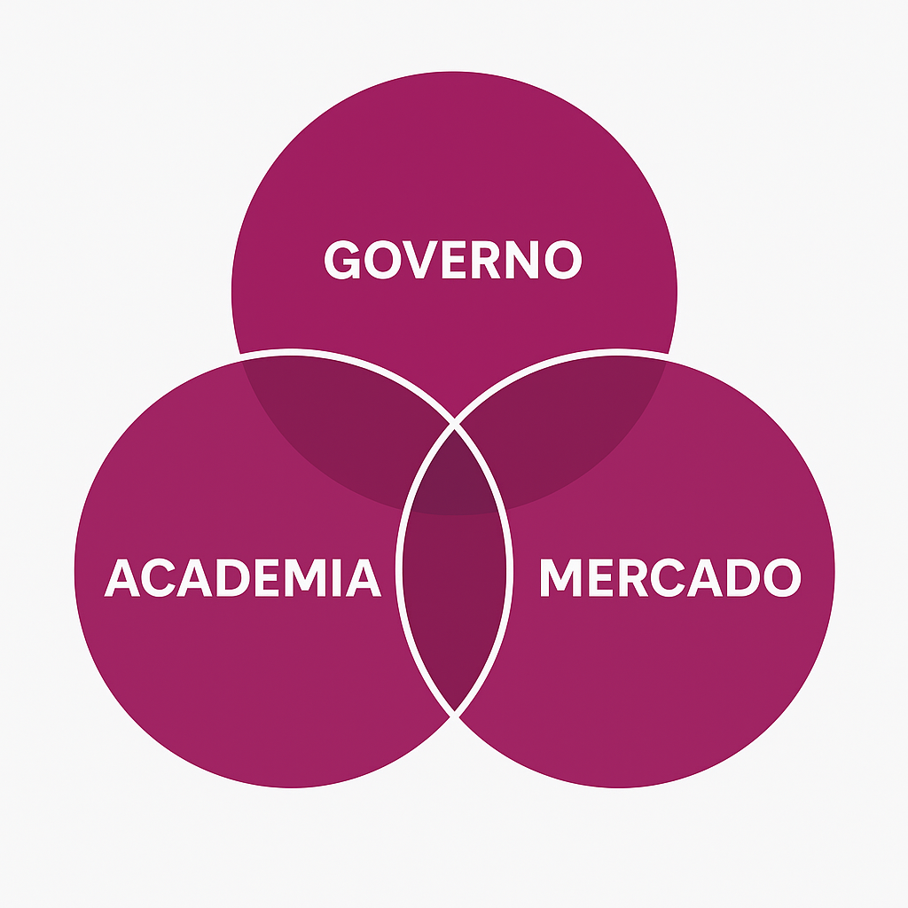
Objetivo da Iniciativa
Posicionar o BRDE como articulador de inovação não-financeira, ampliado seu apoio as empresas e estabelecendo um novo canal com as startups;
Fortalecer o ecossistema local via inovação aberta estruturada, gerando oportunidade de negócios entre empresas e startups;
Criar uma ponte metodológica entre desafios empresariais e soluções de startups, contribuindo também com o fortalecimento da cultura de inovação no Estado.

Slide 4
Tipo de Caso & Descrição da Prática
TIPO DE CASO:
Outra forma de interação empresarial com startups, universidades ou atores de inovação aberta.
Justificativa
Caso Prático de Fomento a Inovação Aberta por iniciativa Pública
Parceria estratégica entre instituição financeira pública (BRDE) e ecossistema de inovação (HOTMILK/PUCPR), com foco em articulação territorial, desenvolvimento econômico e fortalecimento da cultura de inovação.
O BRDE Labs não se limita ao desenvolvimento conjunto de soluções ou à transferência de tecnologia.
Ativa e coordena múltiplas formas de colaboração: sensibilização, capacitação, aceleração e relacionamento contínuo via comunidade digital.
Gera impactos além da inovação em produtos/processos, como transformação cultural, aprendizado institucional, governança replicável e interiorização da inovação.

Slide 5
Tipo de Caso & Descrição da Prática
Descrição da Prática
Ao longo dos cinco anos, o programa passou por sucessivos ciclos de aprendizado e aprimoramento, com foco em escalabilidade, replicabilidade e impacto territorial. O modelo tornou-se referência nacional de inovação aberta promovida por uma instituição pública de fomento.
Capacitações e consultoria para as empresas
Estruturação
Do programa
BRDE Labs de
Acordo com os
objetivos do
BRDE PR
Seleção de 10
Empresas paranaenses que atendam os critérios específicos de cada clico
Consultorias e workshops para definição dos desafios das empresas
Elaboração de edital
e captação de startups
Imersão entre empresas e startups selecionadas
Ranqueamento, avaliação e seleção das startups a partir de rodadas de pitches
Seleção final de statups direcionadas para aceleração e negociação de POCs
Capacitações e consultoria
para as startups
Sensibilização do ecossistema a partir de eventos presenciais
e na plataforma digital da comunidade BRDE Labs

Slide 6

Tipo de Caso & Descrição da Prática
TIME LINE
10 empresas
participantes
338 Startups
inscritas
20 Startups
aceleradas
9 empresas
participantes
118 Startups
inscritas
9 empresas
participantes
165 Startups
inscritas
10 Startups
aceleradas
14
desafios
10 Startups
aceleradas
27
desafios
INOVAÇÃO QUE
AGRONEGÓCIOS
ESG
TRANSFORMA O
AMANHÃ
2020
2022
2024
2021
2023
INOVAÇÃO VERDE
INDÚSTRIA
E DE EQUIDADE
182 Startups
inscritas
10 Startups
aceleradas
177 Startups
inscritas
9 Startups
aceleradas
10 empresas
participantes
31
desafios
9 empresas
participantes
36
desafios

Slide 7
Originalidade & Inovação
A INOVAÇÃO ABERTA como ponto de partida para o fomento da PRÁTICA de INOVAÇÃO ABERTA EM ESCALA
a partir da CAPACITAÇÃO e MOBILIZAÇÃO de um ECOSSISTEMA

Slide 8
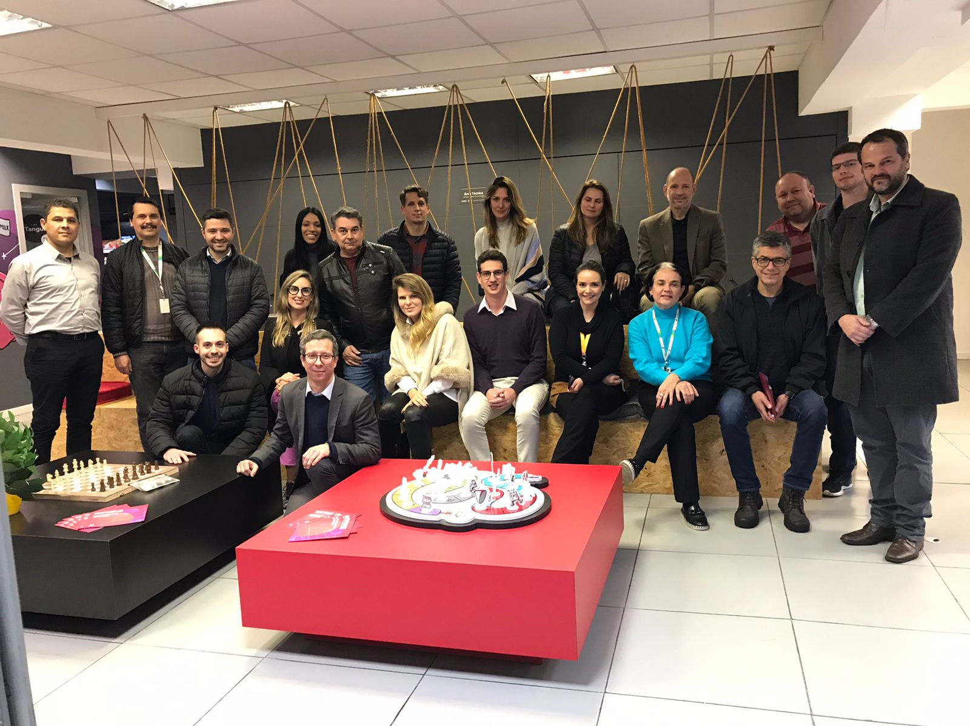
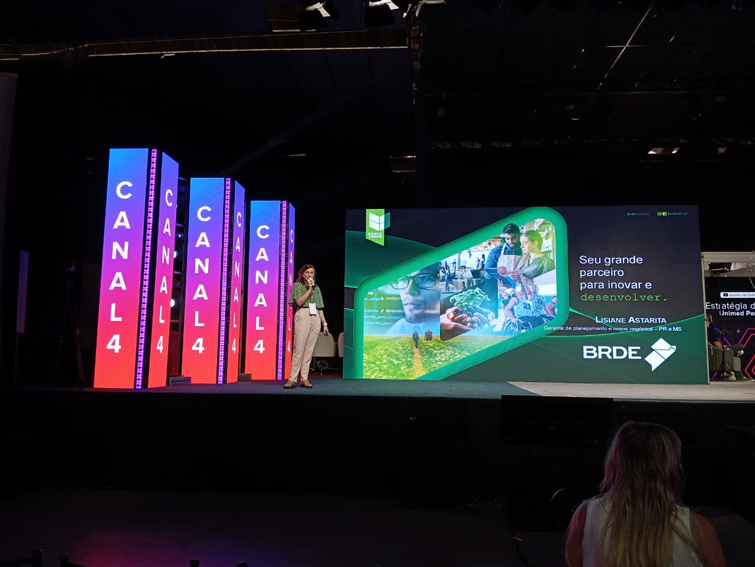
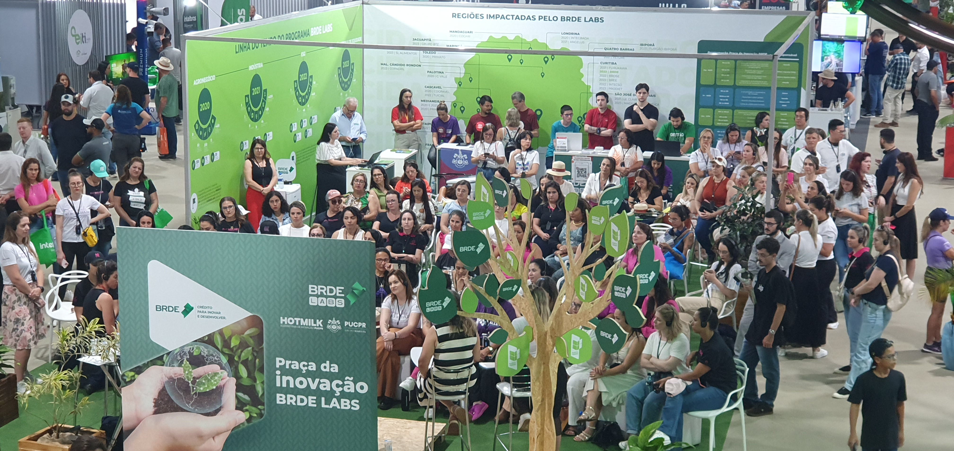

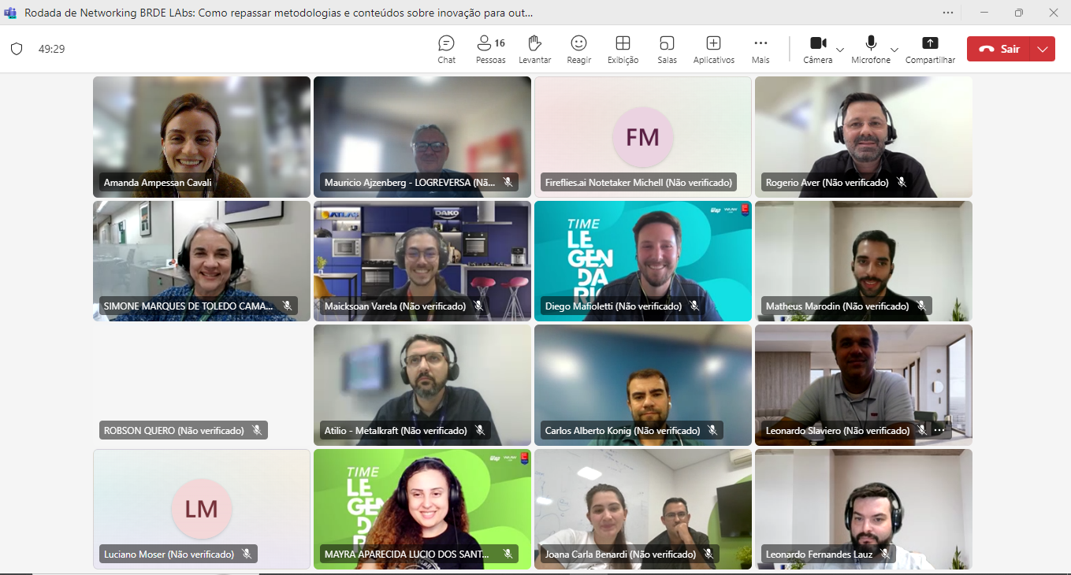
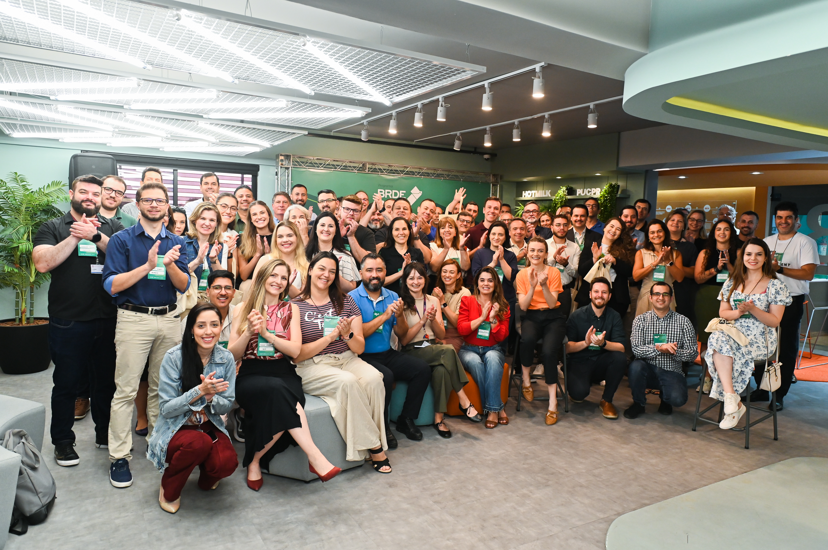
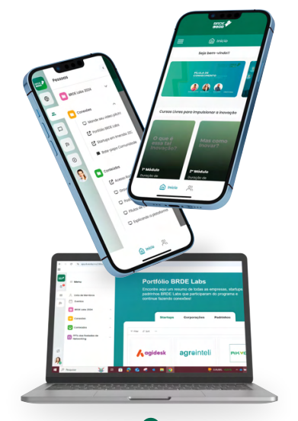
Originalidade & Inovação
CONTINUIDADE
RENOVAÇÃO
MOBILIZAÇÃO
PARCERIA
CAPACITAÇÕES
E APOIO CONSULTIVO
TECNOLOGIA

Slide 9








Colaboração & Engajamento

Slide 10
Demonstração de Resultados
Ano | Empresas | Desafios | Horas de capacitação | Eventos | Startup inscritas | Startups / imersão | Startups aceleradas | POCs | Contratos
2025 | 10 | 20 | Em curso | Em curso | 160 | Em curso | Em curso | Em curso | Em curso
2024 | 9 | 15 | 61 | 6 | 118 | 14 | 10 | 7 | 3
2023 | 10 | 31 | 33 | 5 | 182 | 20 | 10 | 4 | 1
2022 | 9 | 21 | 86 | 4 | 163 | 16 | 10 | 8 | 4
2021 | 9 | 36 | 74 | 0 | 177 | 17 | 9 | 2 | 2
2020 | 10 |  | 70 | 0 | 311 | 40 | 20 | 0 | 0
Total | 57 | 123 | 324 | 15 | 1.111 | 107 | 59 | 21 | 10
https://www.brdelabs.com.br/edicoes-anteriores/
Representa 53% do ecossistema de startups do Paraná
+ 6% do ecossistema de startups impactadas
Startups representantes de todos os estados brasileiros

Slide 11
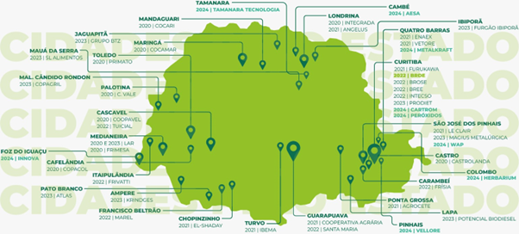
Demonstração de Resultados
+ 32 municípios do Paraná impactados

Slide 12

Demonstração de Resultados
Precisão no campo: Como Cocamar e Neosilos revolucionaram a classificação de soja com inteligência artificial
Desafio
A Cocamar, uma das maiores cooperativas agroindustriais do país, precisava aumentar a precisão na classificação da soja recebida em seus armazéns. O processo tradicional era manual, subjetivo e lento, impactando a transparência nas negociações com os cooperados e a eficiência operacional, especialmente no pico da safra.
Solução
A Hotmilk conduziu a jornada de inovação aberta, mapeando o desafio, realizando a captação e seleção das startups, gerando a conexão da Cocamar à startup Neosilos. A solução implementada utilizou visão computacional e inteligência artificial para automatizar a classificação dos grãos, garantindo padronização e eliminando a subjetividade do processo. A Hotmilk também apoiou no desenvolvimento da POC e na aceleração da startup Neosilos.
Impacto e Resultado
A precisão na classificação atingiu 97% de precisão na avaliação dos grão, reduzindo drasticamente o tempo de análise, aumentando a escalabilidade e reduzindo a dependência de fatores humanos. A transparência nas negociações fortaleceu a confiança com cooperados, e a iniciativa rendeu à Cocamar o Prêmio SomosCoop 2024, consolidando-a como referência em inovação no agronegócio.

Slide 13
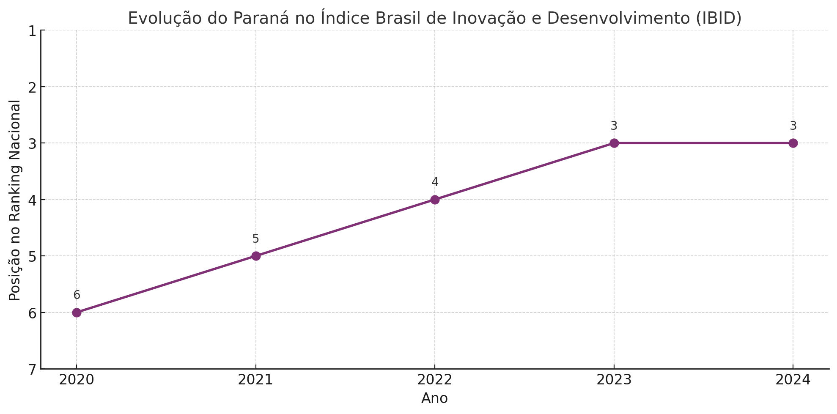
Demonstração de Resultados
CAMPEÃS DA INOVAÇÃO 2025
GRUPO AMANHÃ
Categoria Cooperativas de Produção
Lar – grande vencedora da categoria.
Coopavel – segunda colocada.
Cocamar – terceira colocada.
Integrada – quarta colocada.
Frísia – quinta colocada.
}
5
PARANAENSES
PARTICIPANTES DO BRDE LABS

Slide 14
Escalabilidade & Replicabilidade
ESCALABILIDADE
REPLICABILIDADE
Expansão Geográfica
Modelo já aplicado em dezenas de cidades do Paraná, podendo ser expandido para outros estados ou países.
Aumento do Alcance
Capacidade de ampliar o número de empresas participantes, desafios e startups aceleradas sem perda de qualidade.
Uso de Plataformas Digitais
Ferramentas online para inscrições, capacitação e acompanhamento, permitindo crescimento exponencial.
Rede de Parceiros
Ecossistema robusto de corporações, universidades e hubs de inovação, que potencializa a expansão.
Metodologia Estruturada:
Processos e etapas claros (seleção, imersão, aceleração, POCs), facilitando a aplicação em diferentes setores.
Temáticas Adaptáveis:
Capacidade de customizar desafios conforme estratégias locais (ex.: ESG, indústria 4.0, agritech).
Formatos Testados:
Ferramentas como pitches, mentorias e programas de intraempreendedorismo já validados.
Casos de Sucesso:
Evidências de resultados concretos (POCs realizadas, contratos fechados) que fortalecem a credibilidade

Slide 15
Lições Aprendidas & Recomendações Práticas
Desafio / Barreira | Solução Adotada | Recomendação para Replicar
Engajamento das empresas | Sensibilização sobre inovação corporativo em eventos abertos | Compartilhar conhecimentos e resultados
Efetivação das POCs | Consultorias individualizadas (desde 2023) em todas as etapas | Garantir suporte personalizado para reduzir riscos e acelerar a execução.
Falta de canal permanente de comunicação | Comunidade BRDE LABS no WhatsApp (2023) e plataforma web/app (2024). | Criar canais de comunicação que unam todas as edições e mantenham engajamento.
Acompanhamento pós-programa | Acompanhamento individual + acesso à Comunidade BRDE LABS. | Prever acompanhamento formal para ampliar resultados e vínculos.

Slide 16
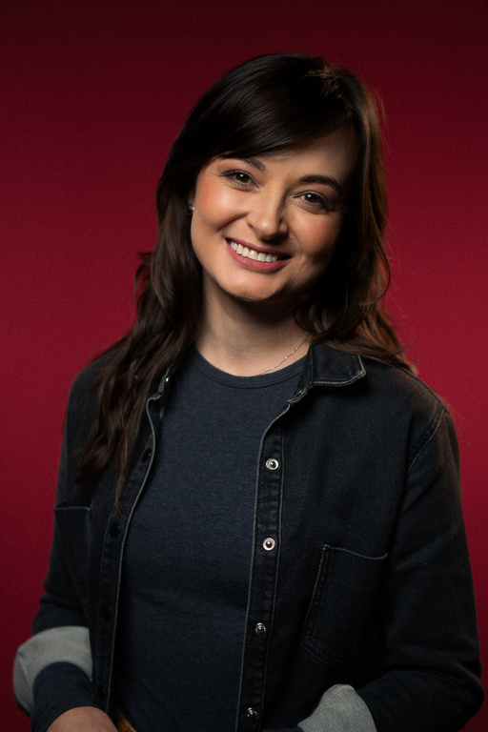
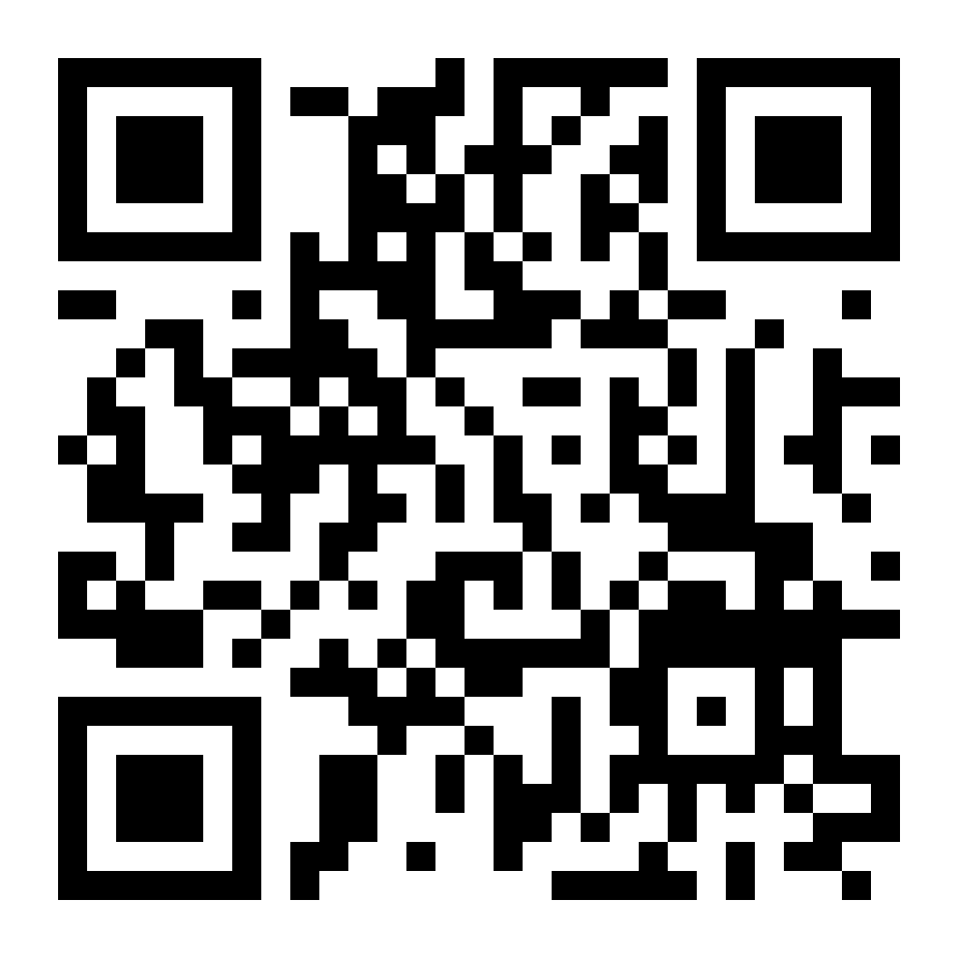
Encerramento & Contato
Para a Organização (BRDE)
Consolidação como referência nacional em programas de inovação aberta no setor de fomento.
Fortalecimento da rede de relacionamento com empresas, startups, ICTs e ecossistemas de inovação.
Reforço da imagem institucional como agente de desenvolvimento sustentável e inovador.
Para a Comunidade de Open Innovation
Criação de um ecossistema colaborativo que conecta empresas de diferentes portes, startups e instituições de ciência e tecnologia.
Estímulo à economia local com impacto em diversas regiões do estado.
Modelo de programa escalável e replicável para outros setores e regiões.
Layuny Ferreira
COORDENADORA DE NOVOS NEGÓCIOS

Slide 17
Obrigada!

